Slide 1
소프트웨어 나눔 축제
AnA – Node.js로 크롤링해보기

Slide 2
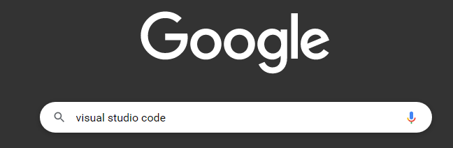
준비
비주얼 스튜디오 코드
Notes:
2022-08-21 pm 1:26 기준

Slide 3
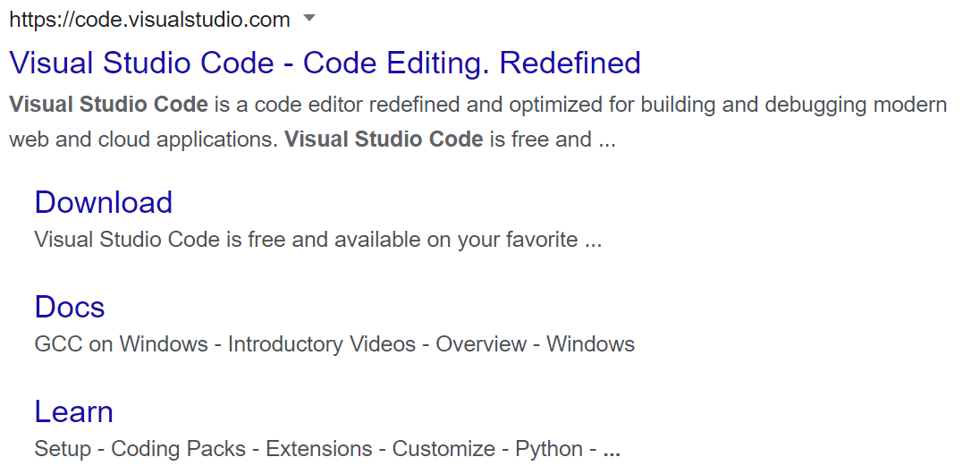
준비
비주얼 스튜디오 코드
Notes:
2022-08-21 pm 1:26 기준

Slide 4
준비
비주얼 스튜디오 코드
Notes:
2022-08-21 pm 1:26 기준

Slide 5
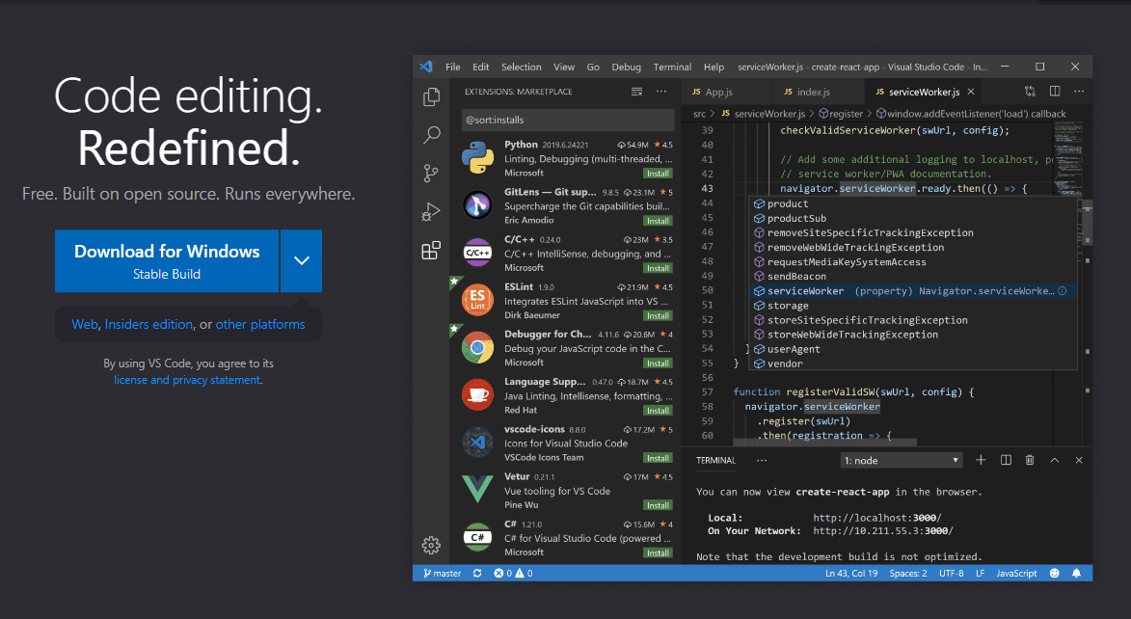
준비
비주얼 스튜디오 코드
Notes:
2022-08-21 pm 1:26 기준

Slide 6
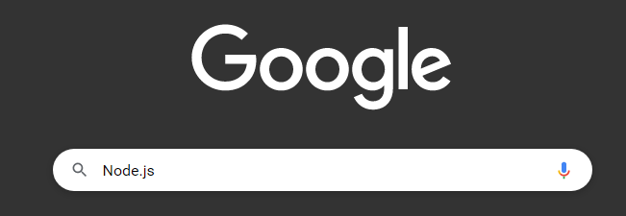
준비
Node.js
Notes:
2022-08-21 pm 1:26 기준

Slide 7
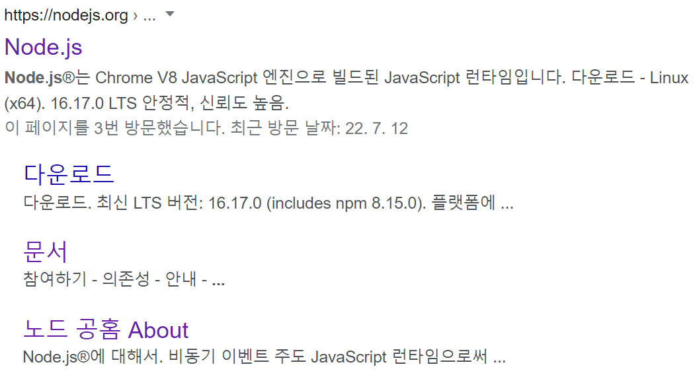
준비
Node.js
Notes:
2022-08-21 pm 1:26 기준

Slide 8
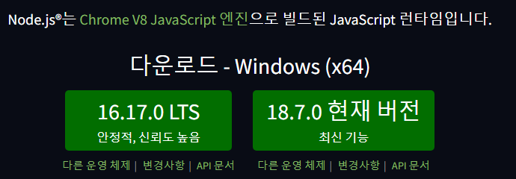
준비
LTS 추천
Node.js
Notes:
2022-08-21 pm 1:26 기준

